Slide 1
EFFECTIVE TEACHING
een nieuwe aanpak bij Natuurkunde op de HAVO

Slide 2
TWEE DOCENTEN
Caroline Blaes (CBl)
5 jaar voor de klas
15 jaar onderzoeker KPN
Technische Natuurkunde
Bram Tenhaeff (BTn)
37 jaar voor de klas
Theoretische Natuurkunde
Filosofie en Geschiedenis

Slide 3
ANALYSE
Doel: onderwijs op de HAVO verbeteren
hoger rendement: 7 gemiddeld op het examen
Huiswerk meestal niet maken
Wat is goed onderwijs?
structureren, inslijpen, disciplineren, motiveren
zelfstandig werken is heel vaak tijdverlies
(3) Leefwereld moderne leerlingen niet schools
werken voor het grootkapitaal
gigantische invloed moderne media
EFFECTIVE TEACHING
THEORIELES- WERKLES - WERKMIDDAG
Werk MOET af (belonen en straffen met tijd)
Goede gewoontes aanleren
werk afmaken, netjes werken
dwingen tot schrijven in schrift,

Slide 4
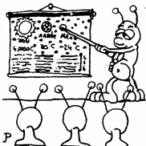
THEORIELES grote groep
Leraar structureert en motiveert
nieuwe stof strak geordend
van simpel naar moeilijk
PPTs, films, animaties
Leerling neemt stof voor het eerst op
werken met LESBRIEF
noteren in schrift
alleen vragen over grote lijnen
centrale uitleg, met eilandjes van zelfstandig werken
meenemen: schrift en lesbrieven

Slide 5
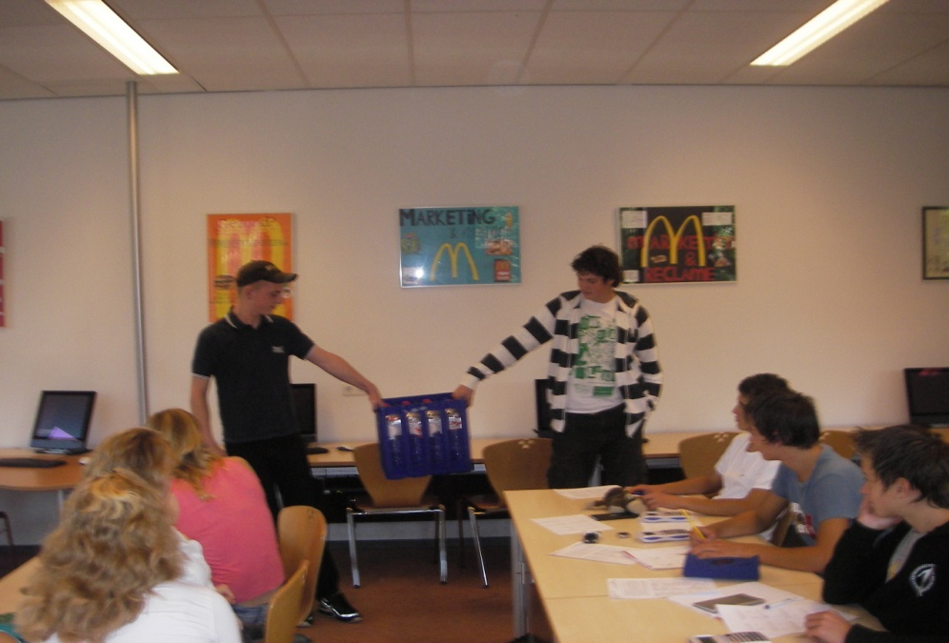
WERKLES grote groep
Leraar slijpt de stof bij leerlingen in
uitleg vragen uit LESBRIEF
bespreking antwoorden met PPT
geeft leeradviezen
Leerling opdrachten uit LESBRIEF
opdrachten lezen en maken
corrigeren met hulp leraar
zelfstandig werken, met eilandjes van centrale uitleg
meenemen: schrift en lesbrieven

Slide 6
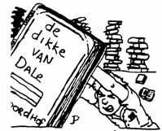
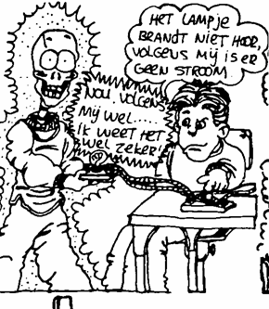
WERKMIDDAG kleine groep
LEZEN half uurtje lezen → samenvatten
DOE-dingen: PRAKTICUM → verslag
KOMPJOETEREN → WORDdoc
SOMMEN MAKEN zelfstandig maken → nakijken
meenemen: boek, schrift, lesbrieven

Slide 7
